Slide 1
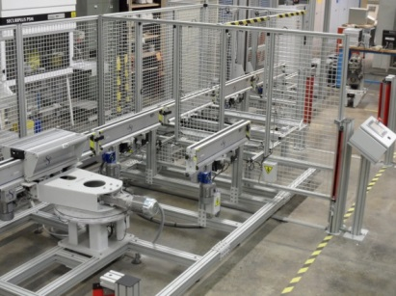
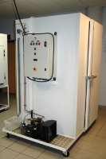
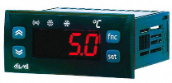
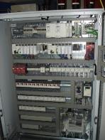
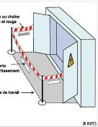
La sous-épreuve E 51 Maintenance corrective d’un bien
Séminaire national BTS Maintenance des Systèmes – Lycée Raspail Paris
13 et 14 novembre 2014

Slide 2
La sous-épreuve E51 : Maintenance corrective d’un bien
1. Définition de la sous épreuve
Cette sous-épreuve a pour objectif d’évaluer l’aptitude du candidat à :
- exploiter un dossier technique d’un système pluritechnologique ;
- mettre en œuvre une démarche de diagnostic sur un système en dysfonctionnement ;
- procéder à la remise en état de fonctionnement du système ;
- remettre en service le bien ;
- mettre en œuvre les mesures de prévention des risques pour les biens et les personnes ;
- mettre en œuvre les mesures de préservation de l’environnement.
Cette sous-épreuve a pour objet de valider tout ou partie de chacune des compétences suivantes :
C11 | Diagnostiquer les pannes
C12 | Réparer, dépanner et éventuellement remettre en service
C15* | Identifier les risques pour les personnes ou l’environnement, définir et respecter les mesures de prévention adaptées
*La compétence C15 n’est pas évaluée dans cette sous-épreuve U51 pour le candidat inscrit à l’examen pour l’option Systèmes éoliens.

Slide 3
La sous-épreuve E51 : Maintenance corrective d’un bien
1.Définition de la sous épreuve
BTS MS Systèmes de production | BTS MS Systèmes énergétiques et fluidiques | BTS MS Systèmes éoliens
coefficient : 3 | coefficient : 2 | coefficient : 2
2 situations d’évaluation en CCF | 1 situation d’évaluation en CCF | 1 situation d’évaluation en CCF
durée : 2 fois 3 heures maximum | durée : 6 heures maximum | durée : 6 heures maximum
1° situation Diagnostic | C11 | C15 | Diagnostic ⬇ Réparation ou dépannage ⬇ Remise en service | C11 C12 C15 | Diagnostic ⬇ Réparation ou dépannage ⬇ Remise en service | C11 C12
2° situation Réparation ou dépannage Remise en service | C12
Fiche d’évaluation E51a | Fiche d’évaluation E51b | Fiche d’évaluation E51c

Slide 4
La sous-épreuve E51 : Maintenance corrective d’un bien
2. Déroulement de la sous épreuve
Fiche d’évaluation
E51 a
Fiche d’évaluation
E51 b

Slide 5
La sous-épreuve E51 : Maintenance corrective d’un bien
2. Déroulement de la sous épreuve
Pour chaque situation d’évaluation, il est fourni au candidat :
- un bien en état de panne totale ou partielle
- le dossier technique du bien
- un ordre de travail précisant la problématique de maintenance
- les composants nécessaires à la réparation ou au dépannage
Le candidat dispose également des appareils de mesure, de l’outillage et des équipements de protection, qu’il doit choisir en fonction de son intervention.

Slide 6
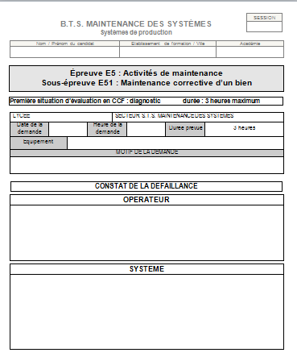
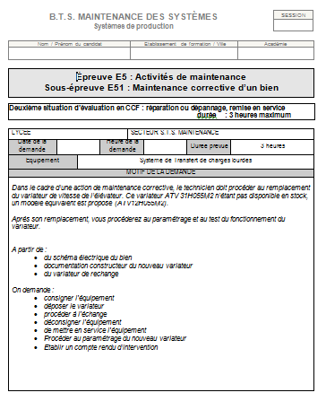
La sous-épreuve E51 : Maintenance corrective d’un bien
2. Déroulement de la sous épreuve
Exemple d’ordres de travaux

Slide 7
La sous-épreuve E51 : Maintenance corrective d’un bien
3. La méthodologie de diagnostic
Établir le constat de défaillance
Identifier la fonction défaillante :
fonction opérative élémentaire, fonction sécurité, fonction communication,
Identifier et répertorier les composants liés à la non-réalisation de la fonction :
chaîne d’action, chaîne d’acquisition, chaîne de sécurité, structure de communication, chaîne de dialogue, chaîne d’alimentation en énergie.
fonction dialogue, fonction alimentation en énergie, fonction surveillance.

Slide 8
La sous-épreuve E51 : Maintenance corrective d’un bien
3. La méthodologie de diagnostic
Localiser la panne :
hiérarchiser les hypothèses,
Définir les mesures et contrôles permettant de valider ou non les hypothèses.
Identifier les phénomènes dangereux
et appliquer les mesures de prévention
Réaliser les tests
et identifier la cause de la défaillance

Slide 9
La sous-épreuve E51 : Maintenance corrective d’un bien
4. Support(s) de la sous épreuve
Pour les options :
systèmes de production
systèmes énergétiques et fluidiques
Dans le contexte professionnel de son activité, le technicien supérieur en maintenance des systèmes peut être amené à :
- établir un diagnostic et déléguer la réparation si elle nécessite des compétences d’un autre niveau que celui du BTS
- effectuer une réparation et une remise en service suite à un diagnostic qu’il aura conduit ou non.
Pour la sous-épreuve E51, il peut être envisagé de proposer les évaluations sur les phases de diagnostic et de réparation sur des systèmes différents afin de viser les compétences exigées du référentiel et de prendre en compte la diversité technologique des parties commandes et des parties opératives présentes sur le parc de la formation.

Slide 10
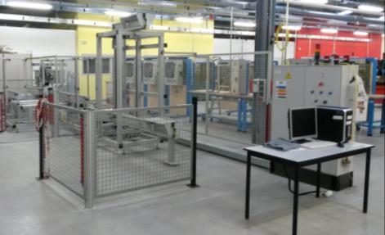
La sous-épreuve E51 : Maintenance corrective d’un bien
4. Support(s) de la sous épreuve
Pour l’option systèmes de production
Exemples de supports et nature des interventions : exemple 1
Première situation d’évaluation en CCF : Diagnostic
Localiser la panne
Connexion à l’automate et analyse de la partie du programme concerné
La sortie n’est commandée que 3s après réarmement
Identifier les phénomènes dangereux et appliquer les mesures de prévention
EPI - EPC
Réaliser les tests.
La cause de défaillance est un relais défaillant
Première situation d’évaluation en CCF : diagnostic
Constat de défaillance
verrine rouge clignote, affichage arrêt d’urgence général
Le réarmement est impossible
Identifier la fonction défaillante.
Test visuel entrées automate de sécurité
Identification conditions de mise à 1 entrée manquante sur schéma électrique
Identifier les composants de la chaîne défaillante.
La sortie associée à la commande d’un relais est à 0
Système de transfert de charges lourdes
La réparation ne permet pas de viser la compétence C12

Slide 11
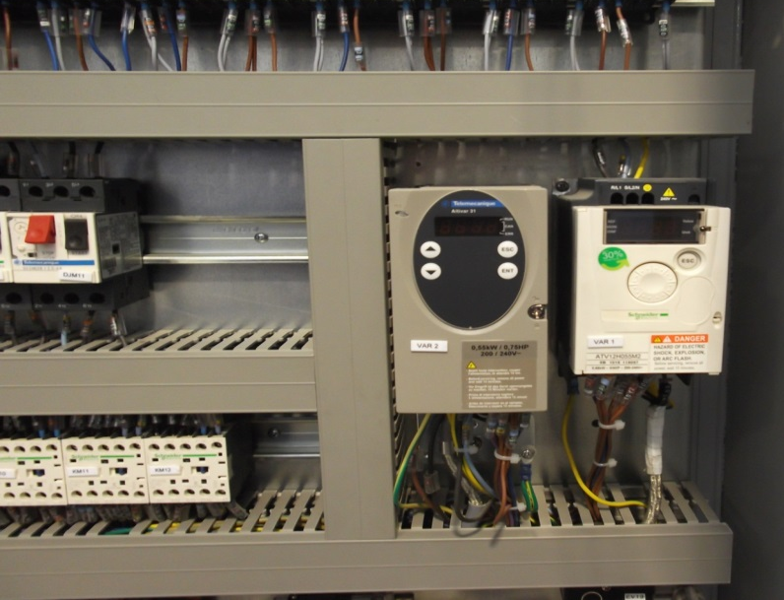
La sous-épreuve E51 : Maintenance corrective d’un bien
4. Support(s) de la sous épreuve
Pour l’option systèmes de production
Exemples de supports et nature des interventions : exemple 1
Deuxième situation d’évaluation en CCF : réparation
Ordre de travail: changement d’un variateur
Non disponible en stock équivalent proposé
Analyse du schéma électrique et vérification de la compatibilité du variateur proposé
Adaptation logicielle à réaliser sur l’automate (contacts sécu variateur différents)
Deuxième situation d’évaluation en CCF : réparation
Consignation de l’équipement
Échange du variateur
Paramétrage du variateur
Remise en service
Système de transfert de charges lourdes

Slide 12
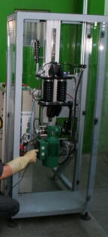
La sous-épreuve E51 : Maintenance corrective d’un bien
4. Support(s) de la sous épreuve
Pour l’option systèmes de production
Exemples de supports et nature des interventions : exemple 2
Première situation d’évaluation en CCF : diagnostic
Localiser la panne
Connexion à l’automate et analyse de la partie du programme concerné
L’entrée de comptage est inactive
Identifier les phénomènes dangereux et appliquer les mesures de prévention
EPI- EPC
Réaliser les tests.
Test du codeur (oscilloscope)
Codeur défaillant (voie A)
Première situation d’évaluation en CCF : diagnostic
Constat de défaillance
L’initialisation du plateau inférieur ne s’effectue pas.
Identifier la fonction défaillante.
L’initialisation du plateau est réalisée par un codeur incrémental
Identifier les composants de la chaîne défaillante.
Plateau-codeur-boitier de connexion ABE7- entrée de comptage
La réparation ne permet pas de mobiliser la compétence C12
Machine de tests

Slide 13
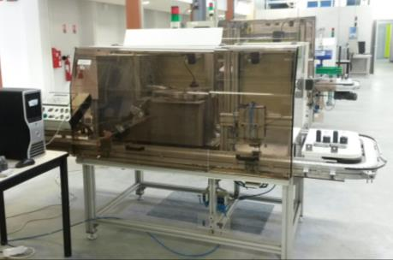
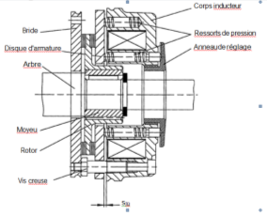
La sous-épreuve E51 : Maintenance corrective d’un bien
4. Support(s) de la sous épreuve
Pour l’option systèmes de production
Exemples de supports et nature des interventions: exemple 2
Deuxième situation d’évaluation en CCF : réparation
Ordre de travail :
Changement de la garniture du moteur frein de l’axe X
Consignation de l’équipement
Analyse de la documentation constructeur
Deuxième situation d’évaluation en CCF : réparation
Démontage codeur – frein
Validation de l’usure de la garniture
Remontage – réglage de l’entrefer
Remise en service
Contrôle du bon positionnement de l’axe
Réglage éventuel du top z codeur
Système de conditionnement

Slide 14
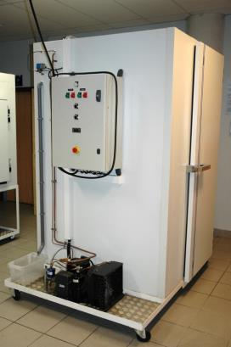
La sous-épreuve E51 : Maintenance corrective d’un bien
4. Support(s) de la sous épreuve
Pour l’option systèmes énergétiques et fluidiques
Exemples de supports et nature des interventions : exemple 1
situation d’évaluation en CCF : diagnostic
Constat : le voyant défaut est allumé
Localiser la panne
Analyse du schéma électrique et fluidique
Identifier les phénomènes dangereux et appliquer les mesures de prévention
EPI
Réaliser les tests.
Chambre froide mono étagée
Serge Sandre – Lycée Raspail Paris

Slide 15
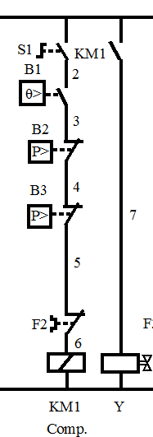
La sous-épreuve E51 : Maintenance corrective d’un bien
4. Support(s) de la sous épreuve
Pour l’option systèmes énergétiques et fluidiques
Exemples de supports et nature des interventions : exemple 1
situation d’évaluation en CCF : diagnostic
Constat : le voyant défaut est allumé
Localiser la panne
Analyse du schéma électrique et fluidique
Identifier les phénomènes dangereux et appliquer les mesures de prévention
EPI
Réaliser les tests.
Lecture de la chaîne de sécurité. Identifier le contact ouvert dans la chaîne de démarrage du moteur du compresseur.
Chambre froide mono étagée

Slide 16
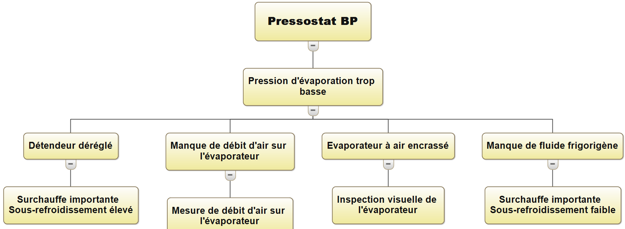
La sous-épreuve E51 : Maintenance corrective d’un bien
4. Support(s) de la sous épreuve
Pour l’option systèmes énergétiques et fluidiques
Exemples de supports et nature des interventions : exemple 1
situation d’évaluation en CCF : diagnostic
Constat : le voyant défaut est allumé
Localiser la panne
Analyse du schéma électrique et fluidique
Identifier les phénomènes dangereux et appliquer les mesures de prévention
EPI
Réaliser les tests.
Chambre froide mono étagée

Slide 17
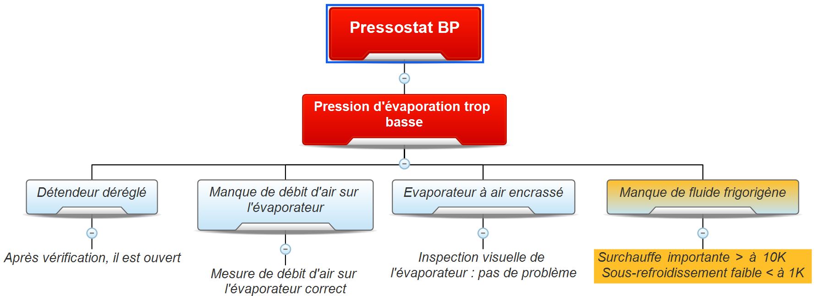
La sous-épreuve E51 : Maintenance corrective d’un bien
4. Support(s) de la sous épreuve
Pour l’option systèmes énergétiques et fluidiques
Exemples de supports et nature des interventions : exemple 1
situation d’évaluation en CCF : diagnostic
Constat : le voyant défaut est allumé
Localiser la panne
Analyse du schéma électrique et fluidique
Identifier les phénomènes dangereux et appliquer les mesures de prévention
EPI
Réaliser les tests.
La cause de la défaillance est un manque de fluide frigorigène.
Chambre froide mono étagée

Slide 18
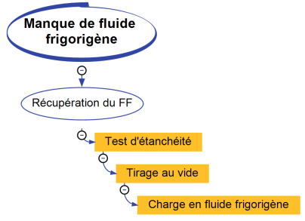
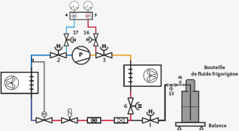
La sous-épreuve E51 : Maintenance corrective d’un bien
4. Support(s) de la sous épreuve
Pour l’option systèmes énergétiques et fluidiques
Exemples de supports et nature des interventions : exemple 1
Deuxième situation d’évaluation en CCF : réparation, dépannage et remise en service
Consignation de l’équipement
Récupération du FF,
Comparaison entre la charge récupérée et celle indiquée sur la fiche, test d’étanchéité, tirage au vide, charge en FF

Slide 19
La sous-épreuve E51 : Maintenance corrective d’un bien
4. Support(s) de la sous épreuve
Pour l’option systèmes énergétiques et fluidiques
Exemples de supports et nature des interventions : exemple 1
Deuxième situation d’évaluation en CCF : réparation, dépannage et remise en service
Consignation de l’équipement
Récupération du FF,
Comparaison entre la charge récupérée et celle indiquée sur la fiche, test d’étanchéité, tirage au vide, charge en FF
Remise en service
Chambre froide mono étagée

Slide 20
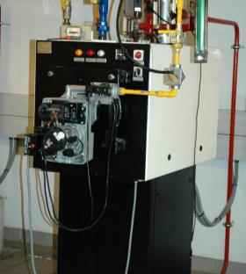
La sous-épreuve E51 : Maintenance corrective d’un bien
4. Support(s) de la sous épreuve
Pour l’option systèmes énergétiques et fluidiques
Exemples de supports et nature des interventions : exemple 2
Situation d’évaluation en CCF : Diagnostic
Constat : le voyant du coffret est allumé
Localiser la panne
Analyse du schéma électrique et fluidique
Identifier les phénomènes dangereux et appliquer les mesures de prévention
EPI
Réaliser les tests
Chaudière gaz

Slide 21
La sous-épreuve E51 : Maintenance corrective d’un bien
4. Support(s) de la sous épreuve
Pour l’option systèmes énergétiques et fluidiques
Exemples de supports et nature des interventions : exemple 2
Situation d’évaluation en CCF : Diagnostic
Constat : le voyant du coffret est allumé
Localiser la panne
Analyse du schéma électrique et fluidique
Identifier les phénomènes dangereux et appliquer les mesures de prévention
EPI
Réaliser les tests
Voyant allumé
Chaudière gaz

Slide 22
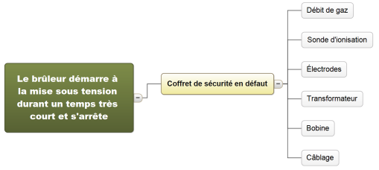
La sous-épreuve E51 : Maintenance corrective d’un bien
4. Support(s) de la sous épreuve
Pour l’option systèmes énergétiques et fluidiques
Exemples de supports et nature des interventions : exemple 2
Situation d’évaluation en CCF : Diagnostic
Constat : le voyant du coffret est allumé
Localiser la panne
Analyse du schéma électrique et fluidique
Identifier les phénomènes dangereux et appliquer les mesures de prévention
EPI
Réaliser les tests

Slide 23
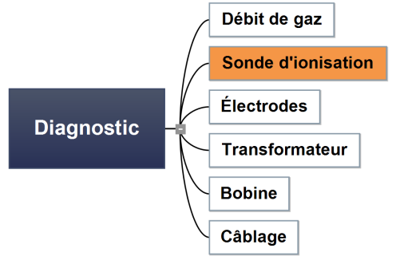
La sous-épreuve E51 : Maintenance corrective d’un bien
4. Support(s) de la sous épreuve
Pour l’option systèmes énergétiques et fluidiques
Exemples de supports et nature des interventions : exemple 2
Situation d’évaluation en CCF : Diagnostic
Constat : le voyant du coffret est allumé
Localiser la panne
Analyse du schéma électrique et fluidique
Identifier les phénomènes dangereux et appliquer les mesures de prévention
EPI
Réaliser les tests
La cause de la défaillance est la sonde d’ionisation.

Slide 24
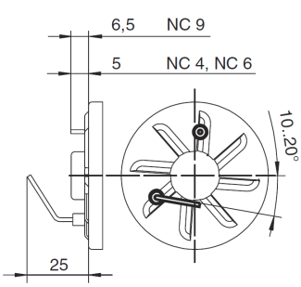
La sous-épreuve E51 : Maintenance corrective d’un bien
4. Support(s) de la sous épreuve
Pour l’option systèmes énergétiques et fluidiques
Exemples de supports et nature des interventions : exemple 2
Situation d’évaluation en CCF : réparation, dépannage et remise en service
Consignation de l’équipement
Remplacement de la sonde d’ionisation
Remise en service
Test de la valeur de la sonde d’ionisation
Sonde d’ionisation
Vue de face du déflecteur

Slide 25
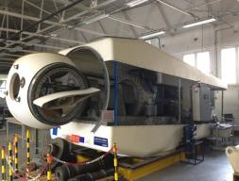
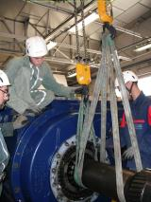
La sous-épreuve E51 : Maintenance corrective d’un bien
4. Support(s) de la sous épreuve
Pour l’option systèmes éoliens
Le technicien supérieur en maintenance des systèmes éoliens est amené à conduire des activités de maintenance corrective sur site isolé afin de rétablir au plus vite la production électrique des éoliennes en état de dysfonctionnement. Il est donc conduit à enchaîner sur site les opérations de diagnostic, réparation et remise en service.
Dans cette perspective, la sous-épreuve en CCF ou en ponctuel de 6 heures maximum doit permettre de mettre en situation successivement ces trois phases d'activités.
Pour offrir le maximum de situations d’évaluation possibles, les supports de l'épreuve peuvent être des systèmes fonctionnels éoliens ou de production d’un établissement de formation.

Slide 26
Séminaire national BTS Maintenance des Systèmes – Lycée Raspail Paris
13 et 14 novembre 2014
Merci de votre attention
Serge Sandre – Lycée Raspail Paris

